Slide 1
ПТИЧИЙ ДОМИК
ВЫСТАВКА ТВОРЧЕСКИХ РАБОТ СОВМЕСТНО С РОДИТЕЛЯМИ
ВОСПИТАТЕЛЬ: ВОЛКОВА Н.А.

Slide 2
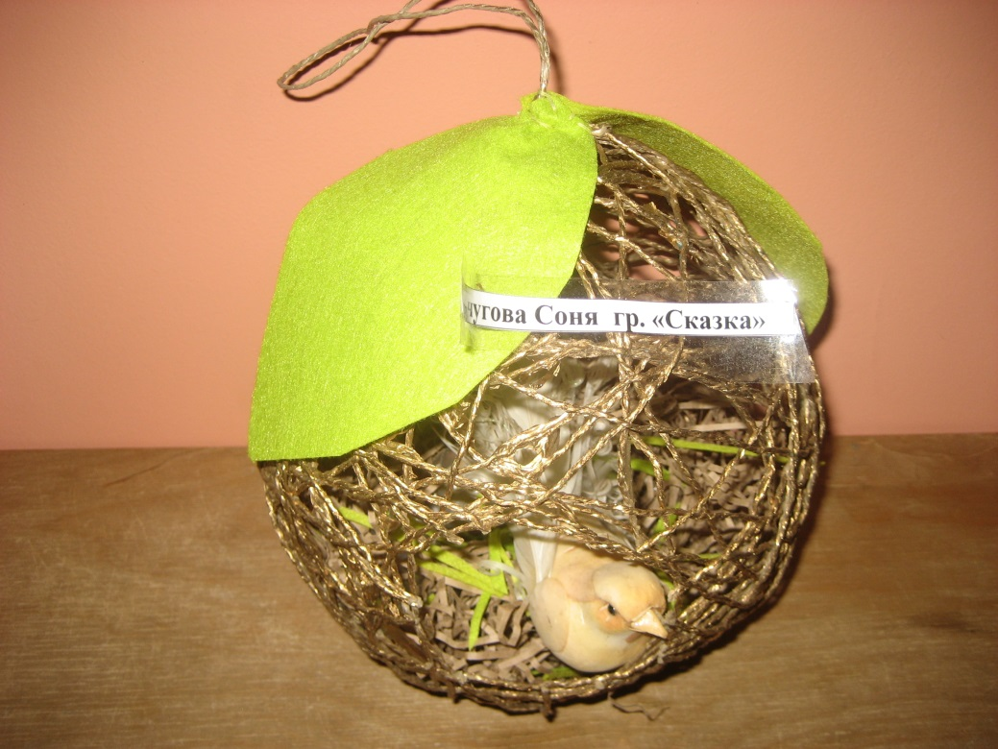
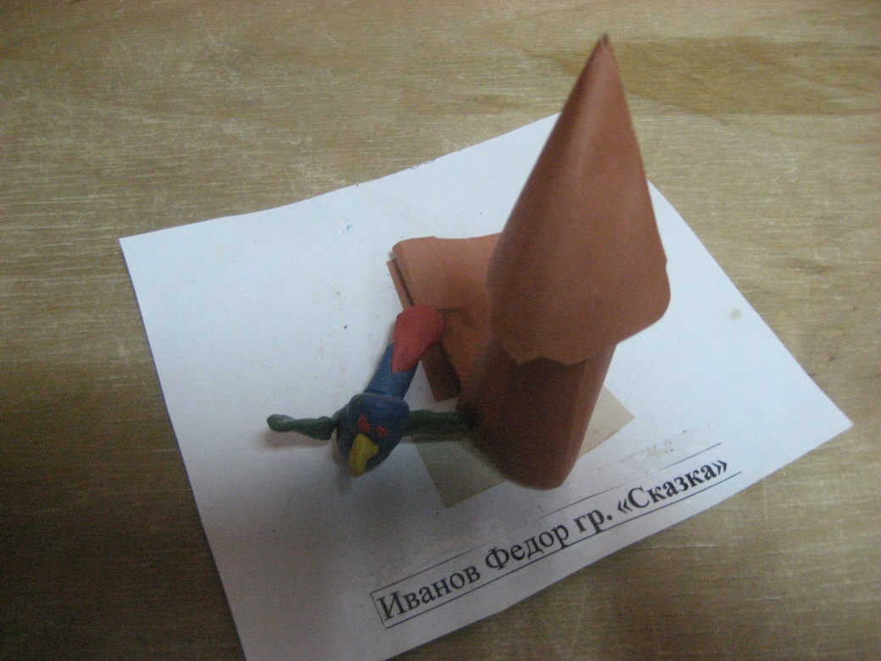
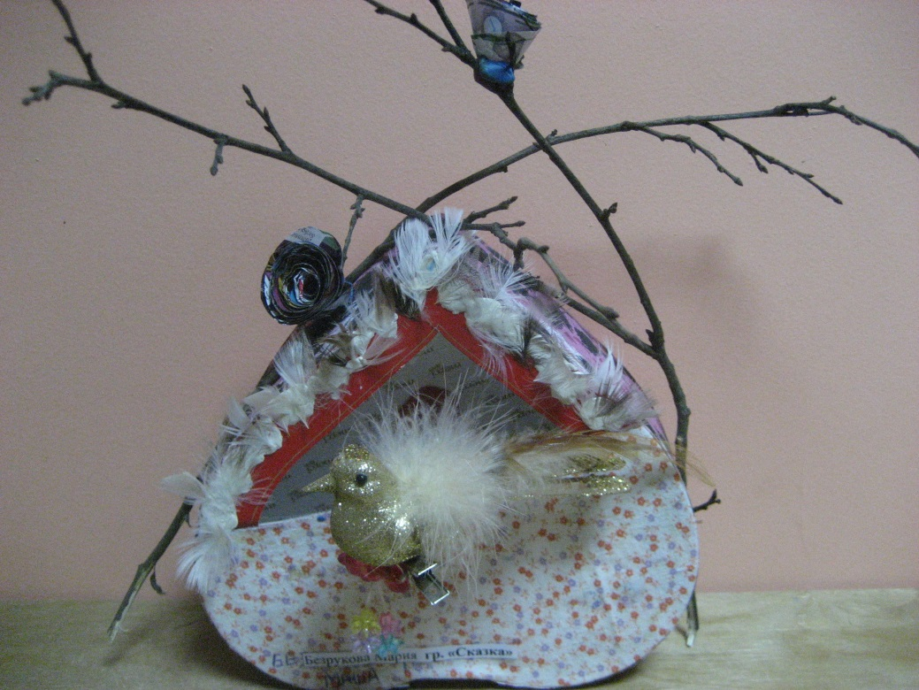

Slide 3
